Slide 1
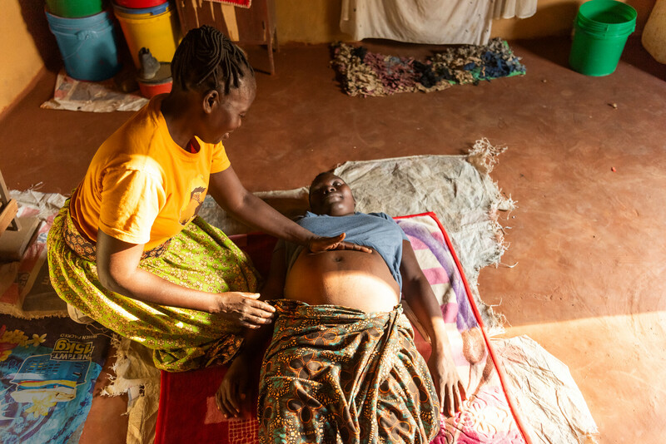
Kraamkliniek heeft geen ambulance: “Wat als het misgaat?
MIVA-Collecte 2024

Slide 2
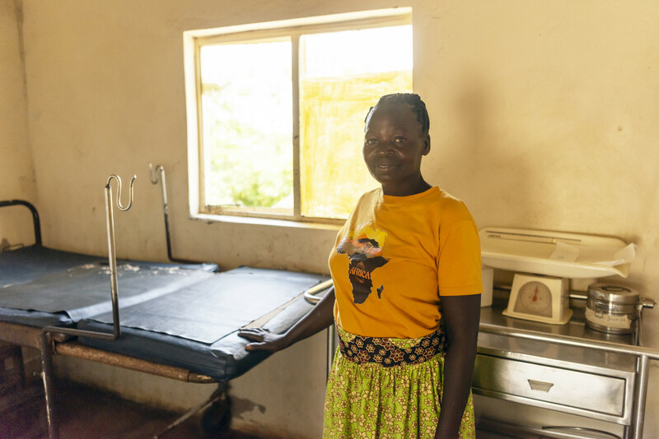
Verloskundige Zelly heeft een missie
Verloskundige Zelly uit Zambia voelt zich machteloos. Haar kraamkliniek heeft namelijk geen vervoer. Zonder ambulance kan zij in noodsituaties niets doen. Zelly wil onnodige sterfte voorkomen.
“Ik kon de baby net op tijd opvangen.”

Slide 4
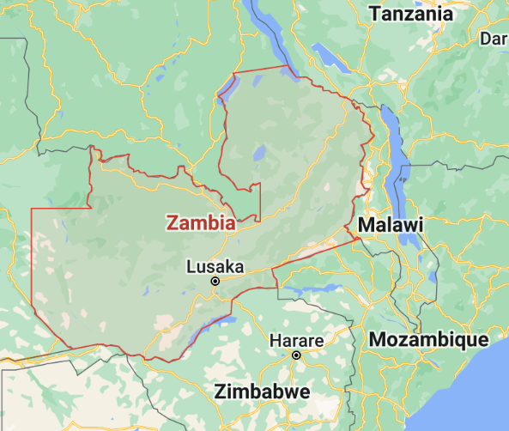
Zambia
Op de grens van Centraal-, Zuid- en Oost-Afrika
Ruim 20 miljoen inwoners
Taal: Engels
Ruim 85% van de inwoners is Christelijk
Ruim 50% van de bevolking leeft onder de armoedegrens

Slide 5
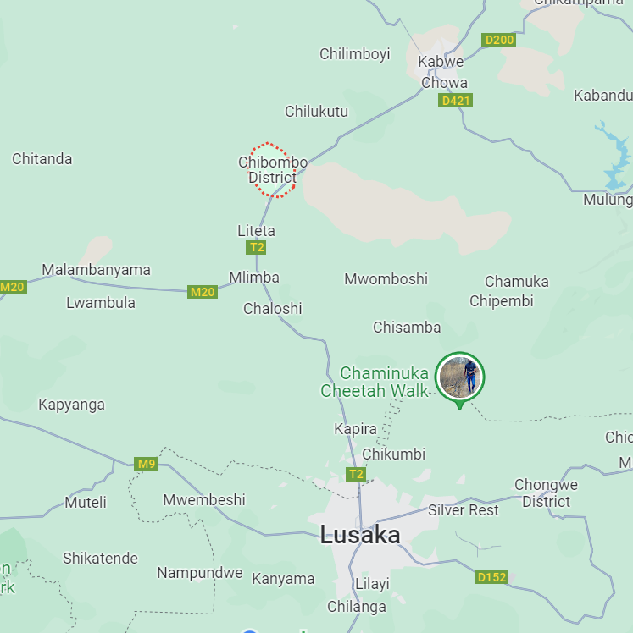
Het werkgebied van Zelly
Het district Chibombo
13,423 km2 groot
421,315 inwoners
Ten noorden op twee uur rijden van hoofdstad Lusaka
Een dunbevolkt gebied voornamelijk bestaande uit zandwegen
Er is maar 1 ziekenhuis in de buurt: op 2 uur rijden van de kraamkliniek.
Chibombo

Slide 6
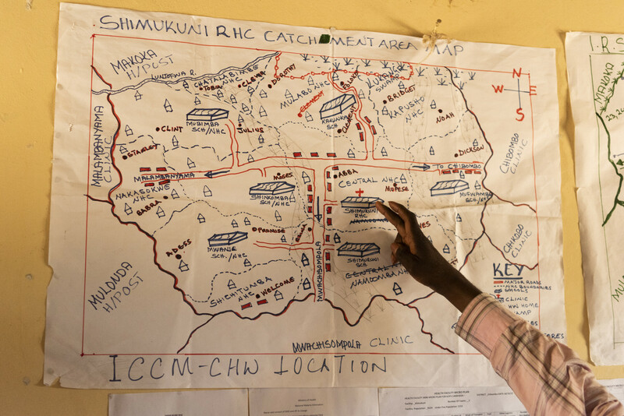
Met regelmaat moeten vrouwen hun baby hier langs de kant van de weg ter wereld brengen.

Slide 7
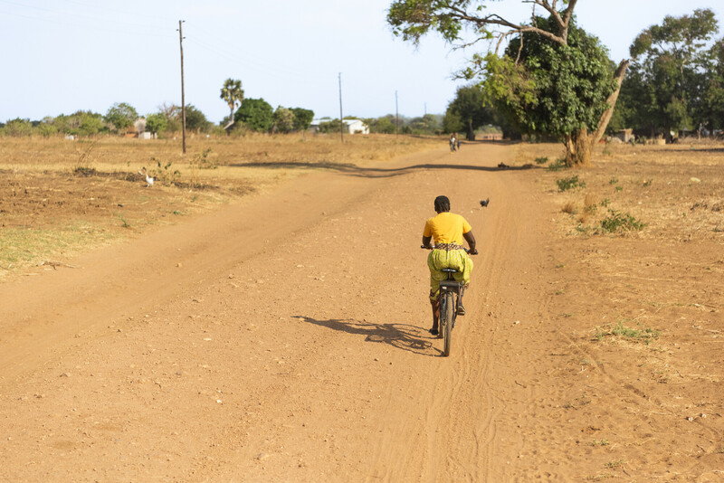

Slide 8
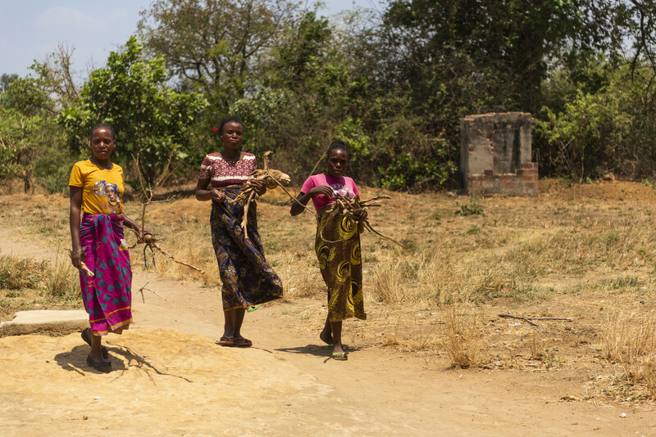
De afstanden zijn hier enorm en er zijn alleen zandwegen. Men heeft geen geld voor vervoer.
Er zit voor veel zwangere vrouwen dus niks anders op: wanneer zij hun kindje bijna verwachten starten ze lopend aan een lange en onzekere tocht.

Slide 9
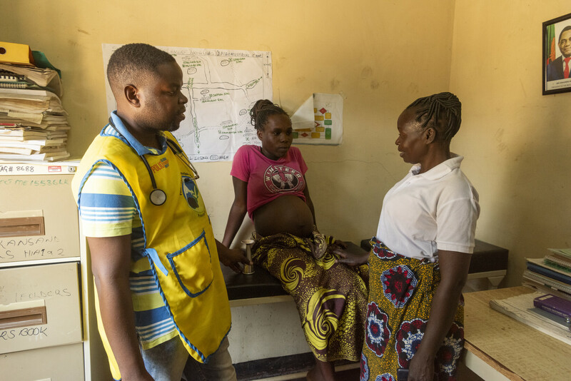
Helaas kent Zelly tal van verhalen van vrouwen die onderweg naar de kliniek bevielen, waarbij het kindje en soms ook de moeder het niet overleefden.

Slide 10
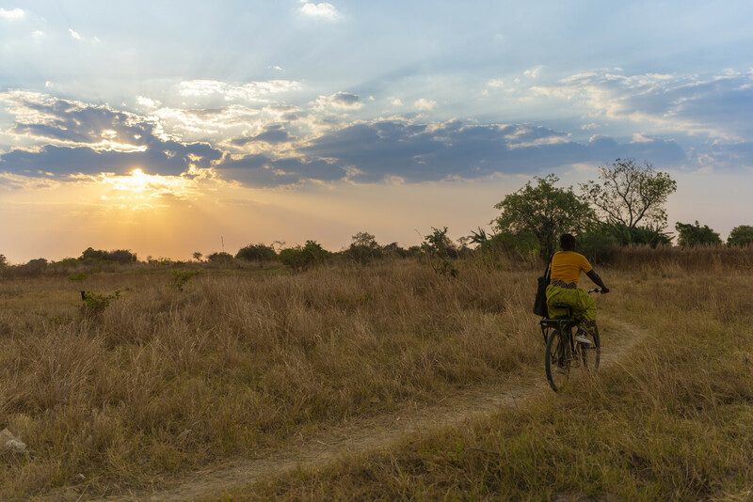

Slide 11
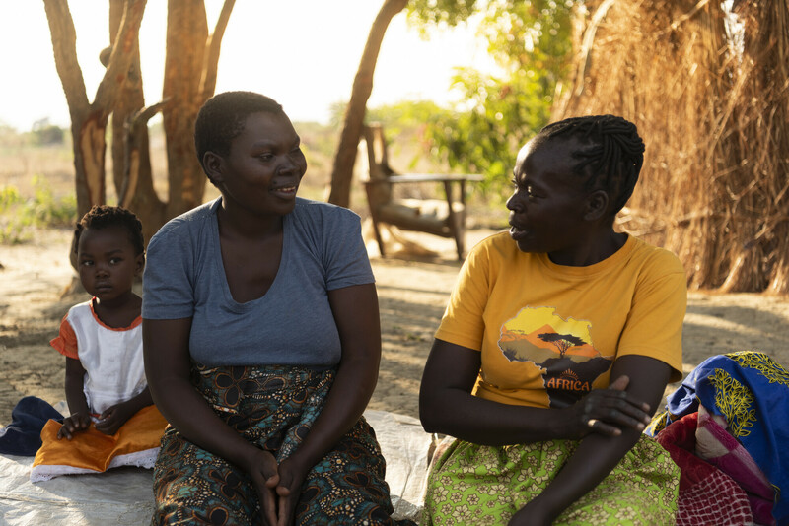
Zelly bezoekt vrouwen thuis en helpt ze in de kliniek.

Slide 12
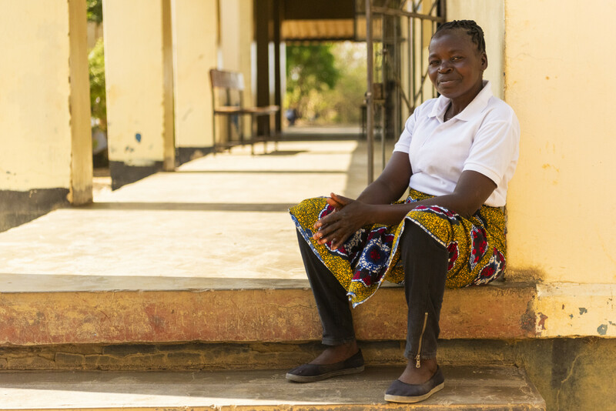
“In de bijbel staat geschreven; help je buren en houd van je vrienden. Daarom zal ik dit werk blijven doen, ik ben blij dat ik zo van betekenis kan zijn.”

Slide 13
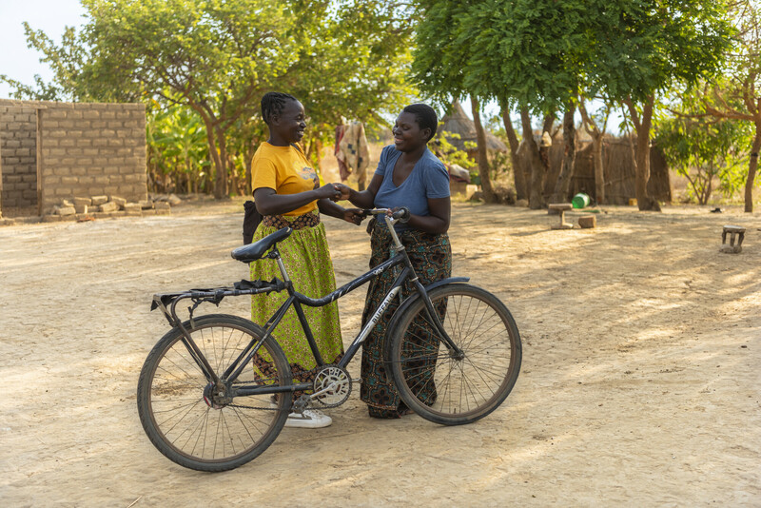
Zelly gebruikt haar eigen fiets om vrouwen te bezoeken. De kliniek heeft geen enkel vervoer.

Slide 14
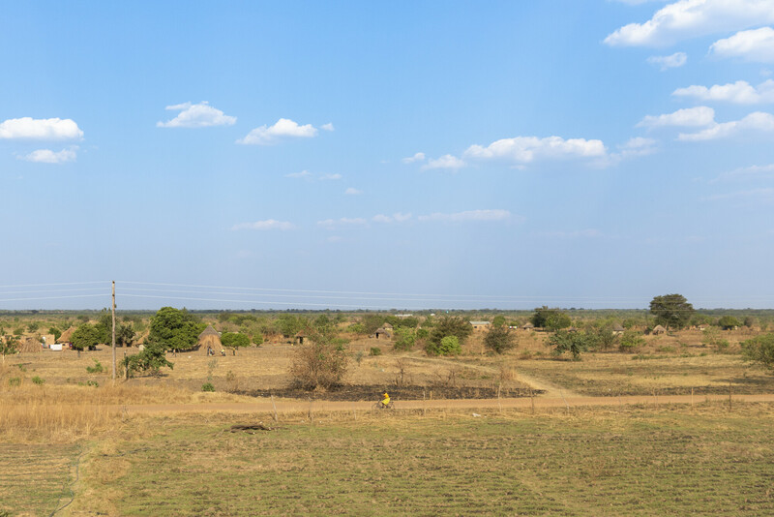

Slide 15
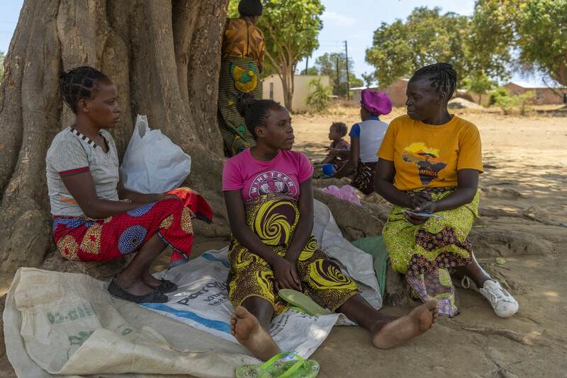
Zelly maakt zich zorgen: “Er is geen geld voor vervoer en we hebben geen ambulance. Wat als het mis gaat?”

Slide 16
Met goed vervoer hoeven geen (nieuwe) levens meer verloren te gaan.

Slide 17
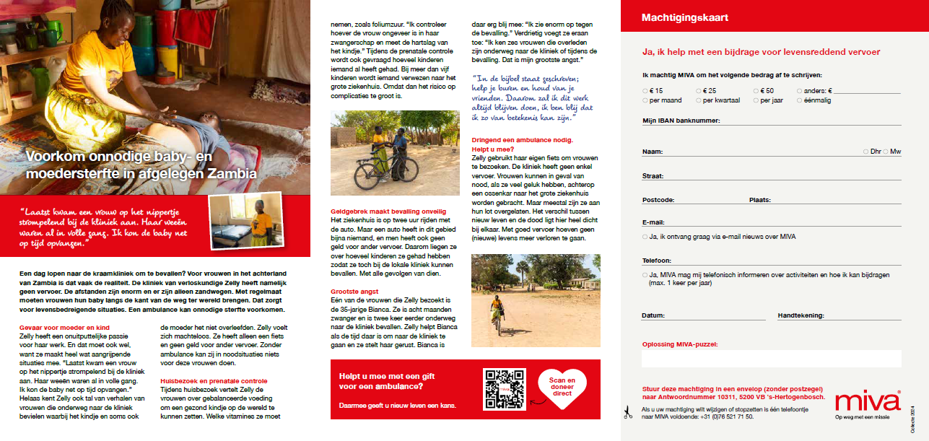
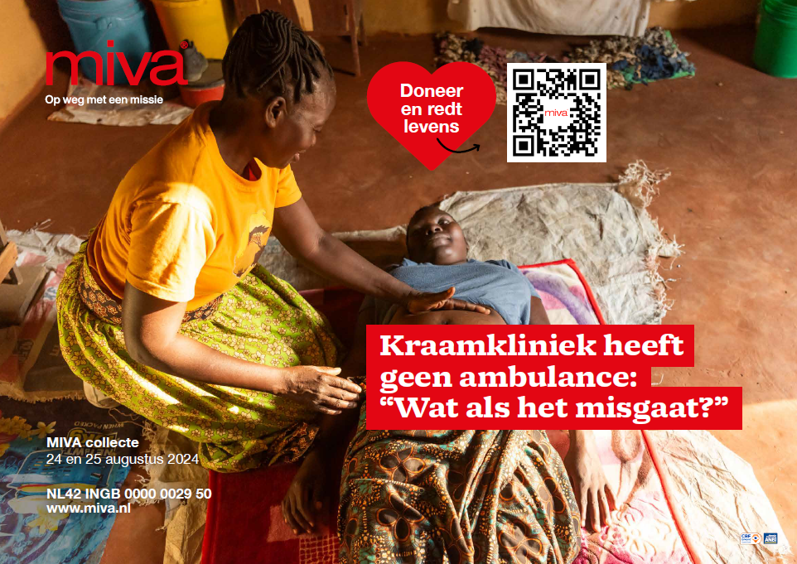
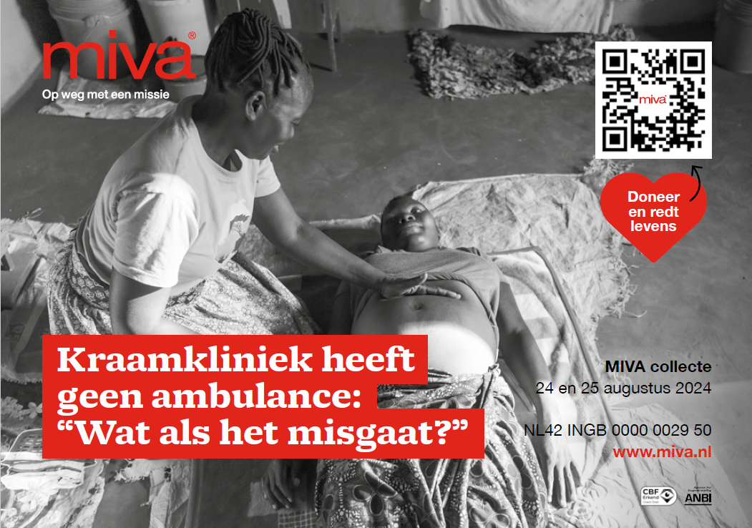
Helpt u Zelly met een donatie voor de ambulance? Samen maken we levensreddende geboortezorg bereikbaar
Doneren:
In het collectezakje of;
Scan de QR-code en doneer online
Op de poster
In de folder
Op het collectezakje

Slide 18
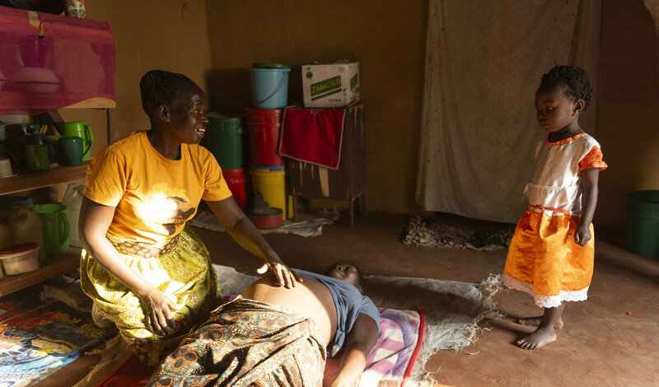
Bedankt voor uw steun!
MIVA-Collecte 2024

